Slide 1
Вучыцца можна толькі весела.
Каб пераварваць веды, трэба паглынаць іх з апетытам.
(Анатоль Франс)

Slide 2
№95
0 <8;
0 > –2; –5 < 0;
8 >1; –2 <4,5;
–5 < –3; –2 > –3.
№96
1,9 > –3,25; –0,6 < 1,02;
–4,9 < –0,1; –2,4 > –5,6;
0,75 > –0,8.

Slide 3
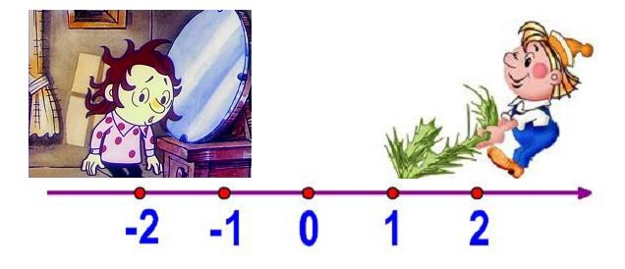
Параўнанне рацыянальных лікаў

Slide 4
│ -5│
2) │-1,5 │
3) │15│
4) │-5,7│
5) │7,8│

Slide 5
Процілеглыя лікі
-15
0,2
2,1
5,3
-2,5
-8

Slide 6
7
-9
3,8
17
-12
-13,85

Slide 7
Параўнайце
-6 * 0
-13,5 * 13,5
-5,9 * -5,8
-7,5 * - 0,2

Slide 8
№79
а) 9 > –11;
–2 > –2,5;
–21 3 < 0;
2 5 > –1 7 ;
–3,2 > –53 8 ;
б) –2 5 < –0,3;
–2 3 > –3 4;
–3,02 > –31 5 ;
–41 3 < –14 3

Slide 9
Прымяненне дадатных і адмоўных лікаў

Slide 10
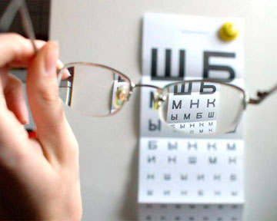
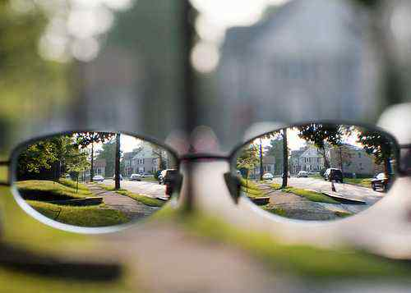
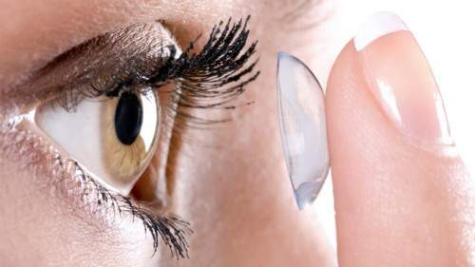
1. Медыцына

Slide 11
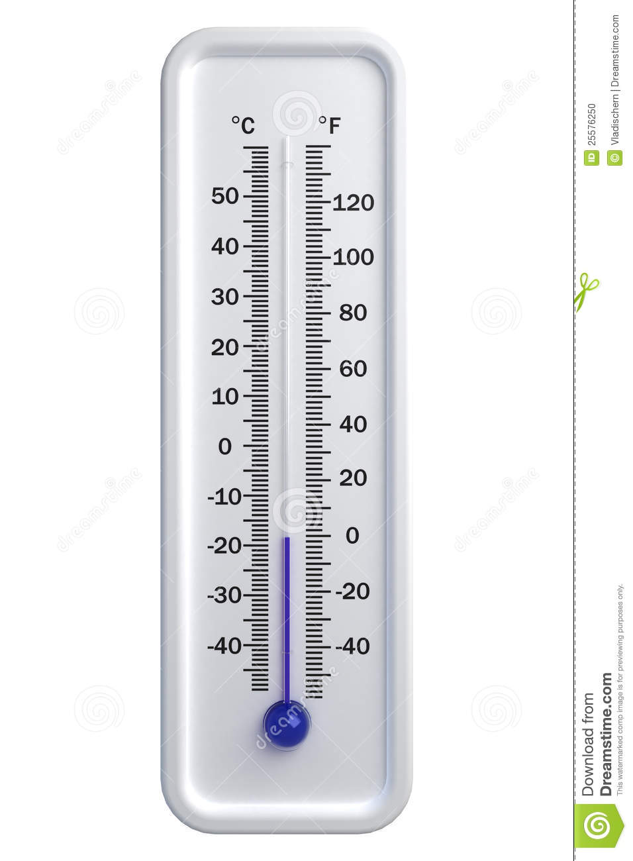
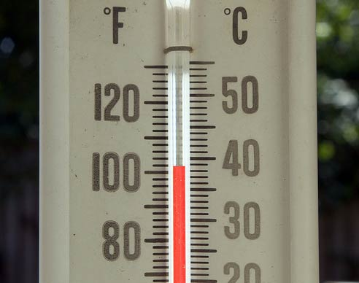
2. Тэрмометры
Шкала 1
Шкала 2

Slide 12
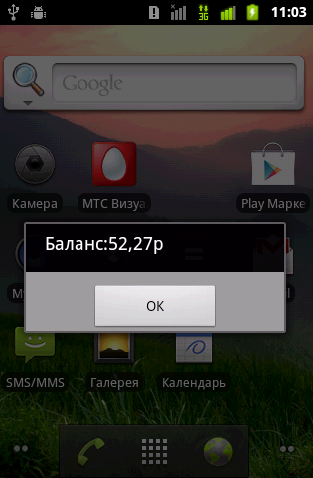
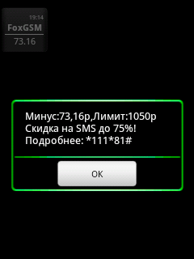
3. Баланс на тэлефоне

Slide 13
4. Узровень мора
Темно-синий | Синий | Голубой | Светло - голубой | Зеленый | Кремовый | Светло – коричневый | Коричневый | Темно- коричневый
 |  |  | Темно- зеленый
Ніжэй -5000 - 2000 -200 0 200 1000 2000 4000 вышей

Slide 14
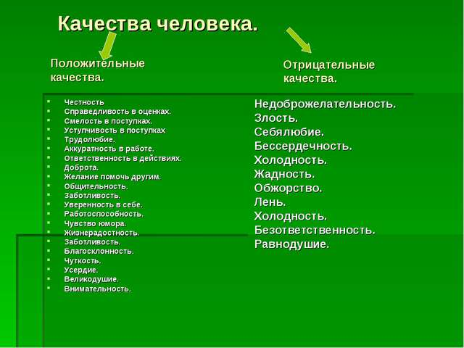
5. Якасці чалавека

Slide 15
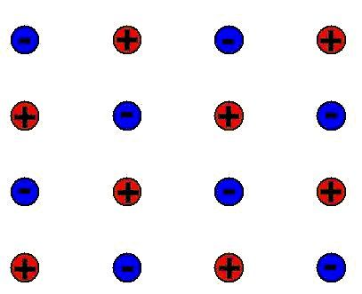
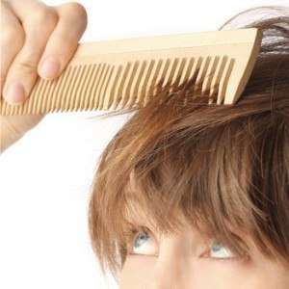
6. Фізіка і расчёска

Slide 16


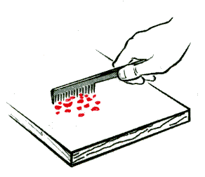
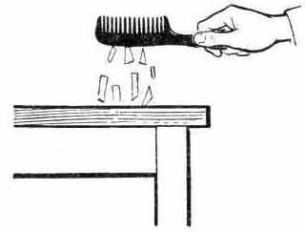

Slide 17
7. «Лінія часу»
До нашей эры Наша эра
776 55 1380 1637 2013
Начало Строительство Куликовская битва
Античных театра Помпея P.Декарт ввел 100 лет со дня
Олимпийских в Риме координатную рождения
игр в Греции прямую поэта
С. В. Михалкова
(1913–2009)

Slide 18
Работа ў парах
1а ) 4 1б) 9 1в) 3 1г) 8
2а) -1 2б) 4 2в) -2 2г)3
3а) -4 3б) 1 3в) -5 3г)0

Slide 19
Адказы на тэст
1. б
2. а
3. б
4. б
5. в

Slide 20



Рэфлексія
Усе ведаю
Усе ведаю, але дапускаю памылкі
Было складана

